Slide 1

ФЦПРО 2016-2020
Мероприятие 2.3. «Создание сети школ, реализующих инновационные программы для отработки новых технологий и содержания обучения и воспитания, через конкурсную поддержку школьных инициатив и сетевых проектов»
Конкурс ФЦПРО – 2.3-03-05 «Инновации в школьном технологическом образовании»
МБОУ «Лицей № 78 «Фарватер» Приволжского района г.Казани

Slide 2

Проект «Центр «Три Т» как условие доступного технологического образования для всех и каждого
Цель проекта:
Создание в Лицее № 78 «Фарватер»
Центра
Технико-Технологического Творчества
«Три-Т»

Slide 3
Задачи проекта
Создание условий для развития технологической культуры личности, владеющей универсальными технологиями деятельности и способной применять технологии в процессе преобразовательной деятельности
Развитие проектно-исследовательской, предметно-практической и проектно-технологической деятельности учащихся, в том числе обучающихся с ОВЗ
Формирование потребности у учащихся изучать наиболее востребованные в настоящее время профессии

Slide 4
Задачи проекта
Совершенствование личностных и коммуникативных качеств лицеистов
Формирование у участников проекта позитивного отношения к самому себе как потенциально успешному человеку
Овладение обучающимися, в том числе детьми с ОВЗ, универсальными технологиями деятельности
Профилактика социально-негативных явлений в молодежной среде

Slide 5
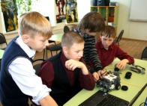
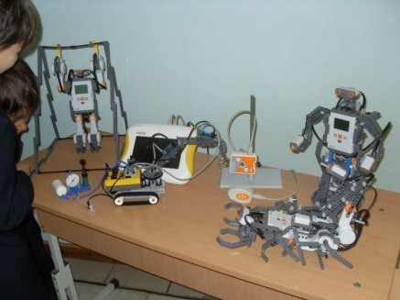
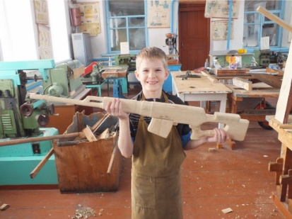
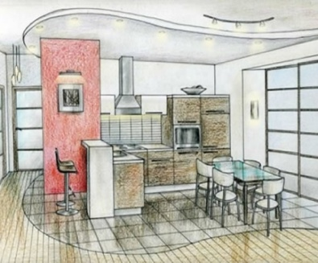
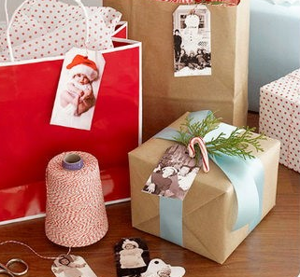
Суть проекта
Реализация модульных курсов на базе Центра «Три – Т»
Инженерно-технологическое направление
Сервис-технологическое направление
Техническое направление
Для 4 кл. «Легоконструирование»
Для 5-6 кл.
естественно-научного направления
«Робототехника»
Для 5-6 кл. для детей, обучающихся в инклюзивных классах
«Технология 3-D печати»
Для 4 кл.
«Рукоделие»
Для 5-6 кл. с углубленным изучением русского языка и культуры русского народа «Дизайн интерьера», «Художественное оформление подарков»
Для 5-6 кл. для детей, обучающихся в инклюзивных классах
«Технология WEB-дизайна»
Для 5-6 классов
морских кадет.
«Судомоделировние»

Slide 6
Комплекс работ по реализации проекта
Создание нормативно-правовой базы
Разработка адаптированных образовательных программ по технологии для обучающихся с ОВЗ
Внесение изменений в ООП НОО, ООП ООО и Программу развития Лицея
Разработать и внести изменения в Локальные акты
Разработка рабочих программ модульных курсов технологической направленности

Slide 7
Комплекс работ по реализации проекта
Научно – методическое обеспечение
Создание рабочей группы реализации концепции модернизации предмета «Технология»
Создание методической базы по преподаванию предмета «Технология»
Создание банка рабочих программ предметной области «Технология»
Создание банка диагностического инструментария для оценки качества образования по предмету «Технология»

Slide 8
Комплекс работ по реализации проекта
Повышение квалификации педагогов
Программа непрерывного повышения квалификации на основе сетевого партнерства
Курсовая подготовка учителей «Технологии» и ПДО
Участие в семинарах, круглых столах, вебинарах
Самообразование педагогов с использованием дистанционных технологий

Slide 9

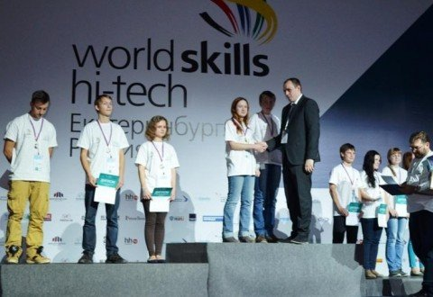

Работа Центра «Три Т» позволит лицеистам
Приблизиться к самоопределению в трудовой, преобразовательной деятельности
Сформировать целостные представления о технологии на основе личностного осмысления технологических фактов и явлений
Освоить проектно-исследовательские технологии
Понимать, что такое Junior Skills и World Skills и популяризировать их
Состояться как социально-адаптированная личность через приобщение к трудовой деятельности

Slide 10

Социальный эффект проекта
Реализация проекта позволит сформировать у обучающихся технологическую культуру, необходимую каждому выпускнику
для социально-трудовой адаптации на рынке труда,
получения профессионального образования,
осуществления персональной деятельности (использовании современных технологий и техники в личной сфере, потребительских целях).

Slide 11
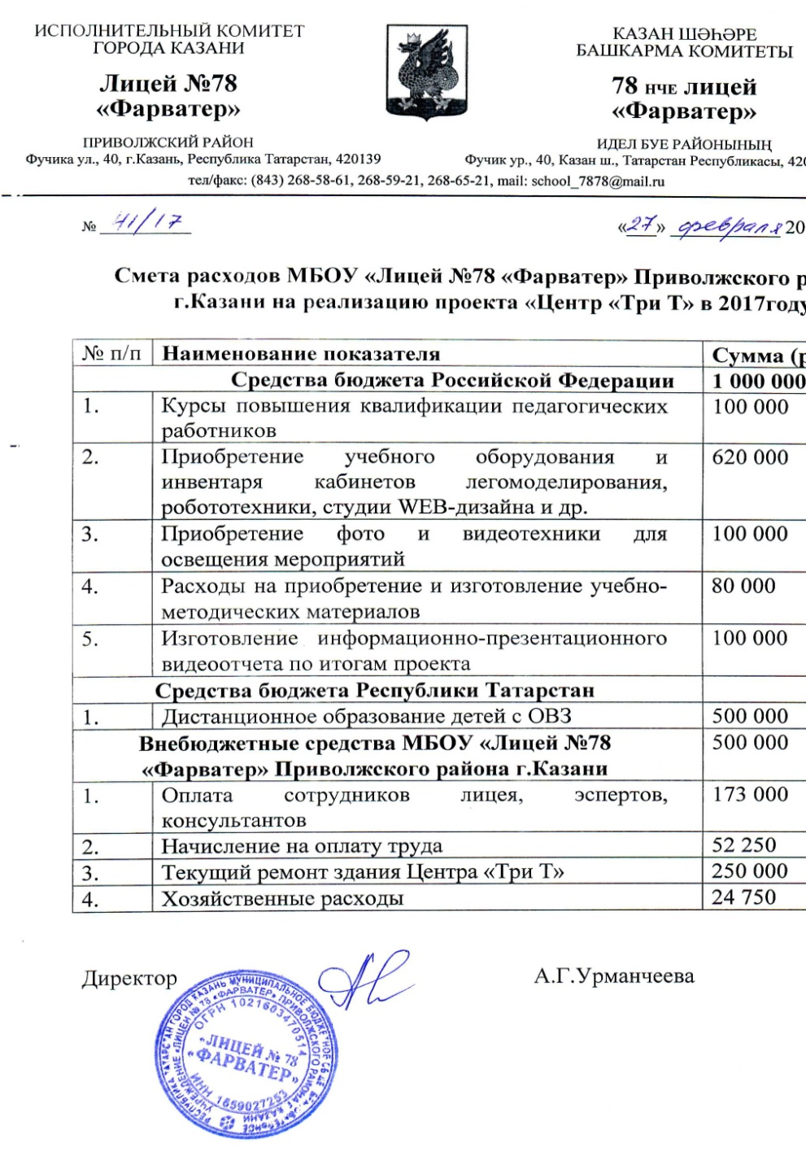
Смета проекта «Центр «Три Т»

Slide 12
Этапы расходования средств
Этап | Срок | Мероприятия | Источник финансирования
1 этап подготовительный | май – июль 2017г. | переоборудование здания для «Три-Т» Центра; подбор поставщиков оборудования | внебюджет Лицея
2 этап реализационный | август-сентябрь 2017г. | заключение договоров; получение и установка оборудования; перечисление средств | Грант РФ бюджет РТ
3 этап заключительный | ноябрь – декабрь 2017г. | выплата з/платы, -отчетность | внебюджет Лицея
.

Slide 13
На 9 августа выполнено
Издан приказ от 3.05.2017г. № 259 «О реализации мероприятий по конкурсу ФЦПРО 2.3-03-05 «Инновации в школьном технологическом образовании».
Разработаны и утверждены локальные акты Положение о структурном подразделении, положение о модульных курсах. Внесены дополнения в ООП.
Разработаны модульные курсы «Рукоделие», «Судомоделирование», «Художественное оформление подарка», «Юный дизайнер», «Основы дизайна».
Опыт инновационной деятельности лицея представлен в методической сети на сайте конкурсшкол.рф http://xn--j1aaaehfdojs1d.xn--p1ai/methodical-network/subjects/konkurs/5. Так же отправлен для размещения в национальном инкубаторе на сайт http://конкурсшкол.рф/innovations.
5. Заключен договор с НОУДПО «Центр социально-гуманитарного образования» (лицензия МОиН РТ от 26.02.2014г. № 5386 ) по реализации дополнительной профессиональной программы повышения квалификации «Применение межпредметных технологий в рамках реализации междисциплинарных программ ООП ОО как инструмент достижения предметных и метапредметных образовательных результатов» в объеме 72 ч. 40 педагогов приступили к дистанционному обучению. С 23 августа – очное обучение на базе лицея.
6. Проводятся ремонтные работы здания Центра «Три Т».
7. Проводится работа по заключению договоров.

Slide 14

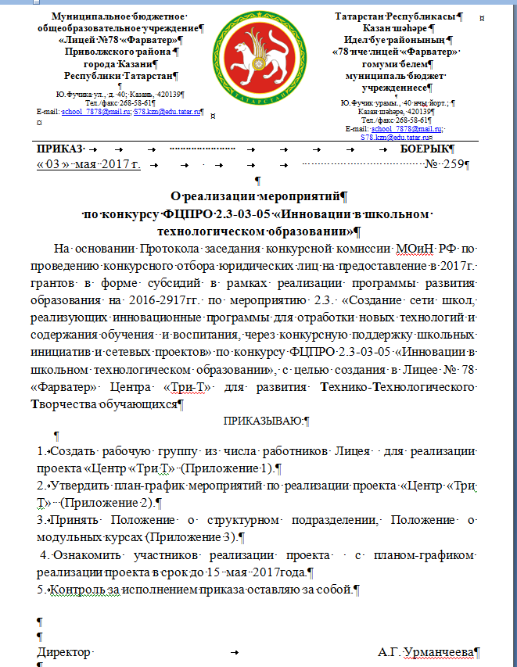
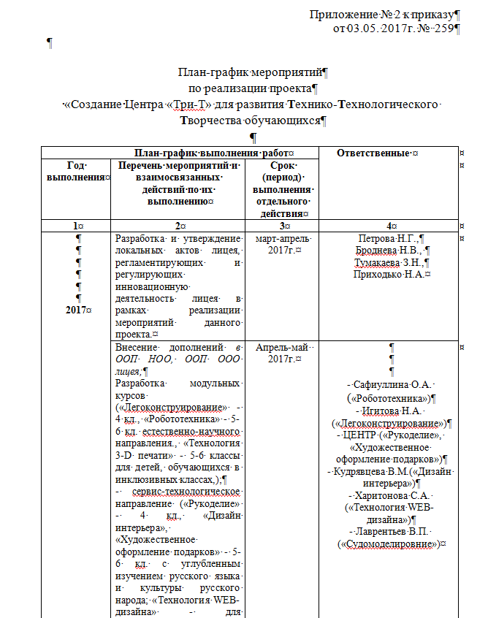
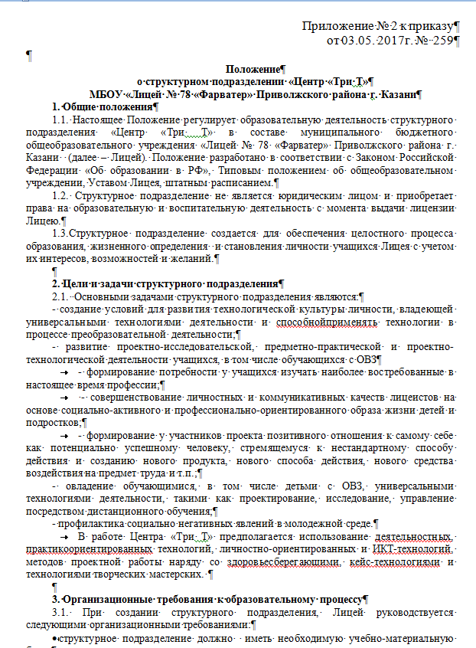
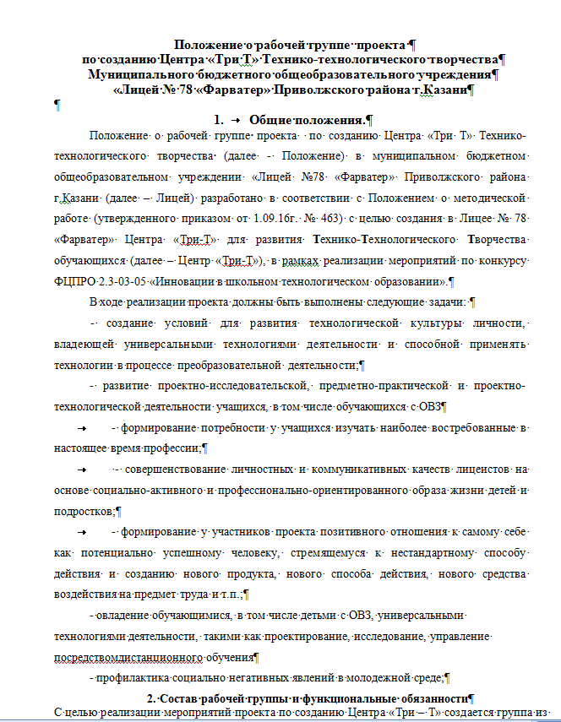
Разработаны и утверждены локальные акты
2. Разработаны и утверждены локальные акты Положение о структурном подразделении, положение о проектном офисе, положение о модульных курсах. Внесены дополнения в ООП.
Издан приказ от 3.05.2017г. № 259 «О реализации мероприятий по конкурсу ФЦПРО 2.3-03-05 «Инновации в школьном технологическом образовании».

Slide 15

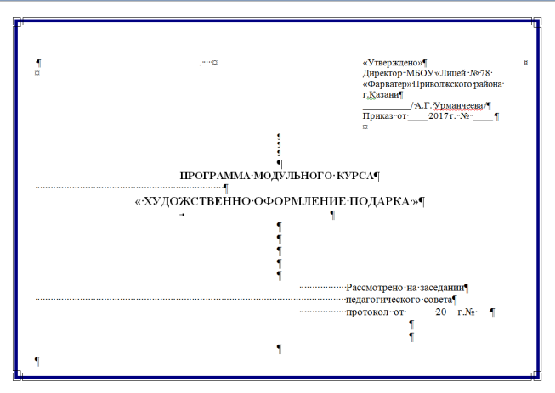
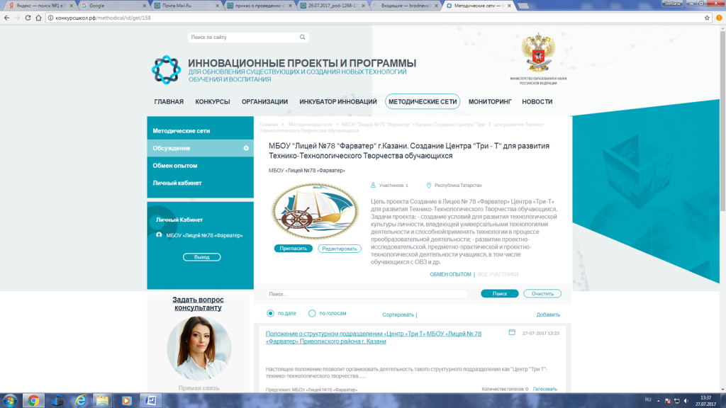
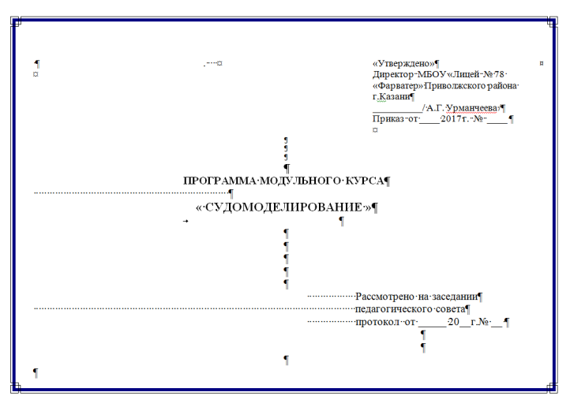
Представление инновационной деятельности
3. Разработаны и внедряются модульные курсы «Рукоделие», «Судомоделирование», «Художественное оформление подарка», «Юный дизайнер», «Основы дизайна».
4. Опыт инновационной деятельности лицея представлен в методической сети на сайте конкурсшкол.рф http://xn--j1aaaehfdojs1d.xn--p1ai/methodical-network/subjects/konkurs/5. Так же отправлен для размещения в национальном инкубаторе на сайт http://конкурсшкол.рф/innovations.

Slide 16
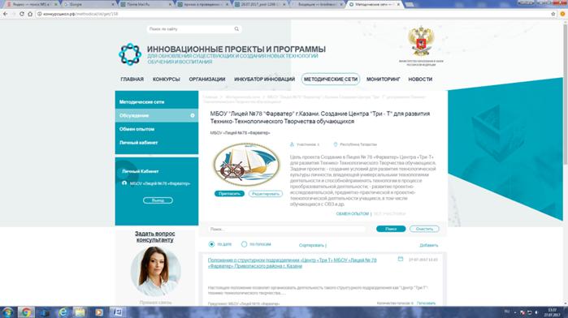

Slide 17

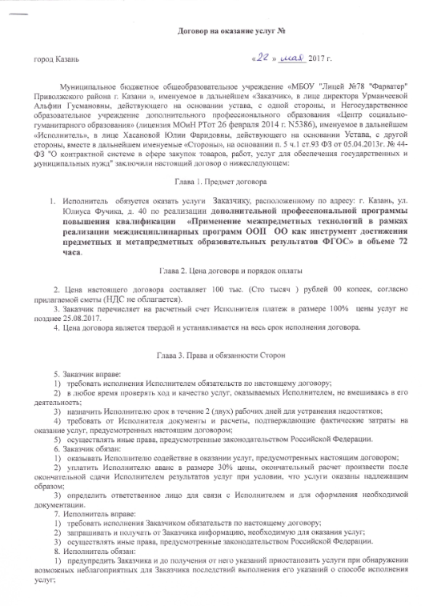
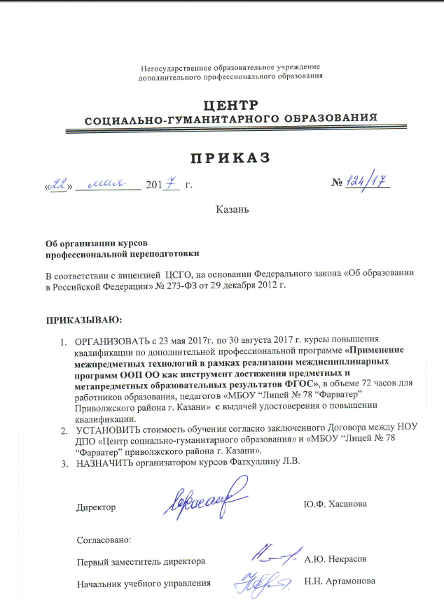
Курсовая подготовка
5. 42 педагога обучены на базе НОУДПО «Центр социально-гуманитарного образования» (лицензия МОиН РТ от 26.02.2014г. № 5386 ) по реализации дополнительной профессиональной программы повышения квалификации «Применение межпредметных технологий в рамках реализации междисциплинарных программ ООП ОО как инструмент достижения предметных и метапредметных образовательных результатов» в объеме 72 ч. 40 педагогов приступили к дистанционному обучению.

Slide 18


Организация Центра «Три-Т»
6. Завершены ремонтные работы здания Центра «Три Т».
7. Заключены договора по поставке оборудования

Slide 19
На 9 августа выполнено
Издан приказ от 3.05.2017г. № 259 «О реализации мероприятий по конкурсу ФЦПРО 2.3-03-05 «Инновации в школьном технологическом образовании».
Разработаны и утверждены локальные акты Положение о структурном подразделении, положение о проектном офисе положение о модульных курсах. Внесены дополнения в ООП.
Разработаны и внедрены модульные курсы «Рукоделие», «Судомоделирование», «Художественное оформление подарка», «Юный дизайнер», «Основы дизайна».
Опыт инновационной деятельности лицея представлен в методической сети на сайте конкурсшкол.рф http://xn--j1aaaehfdojs1d.xn--p1ai/methodical-network/subjects/konkurs/5. Так же отправлен для размещения в национальном инкубаторе на сайт http://конкурсшкол.рф/innovations.
Обучены 42 педагога на базе НОУДПО «Центр социально-гуманитарного образования» (лицензия МОиН РТ от 26.02.2014г. № 5386 ) по реализации дополнительной профессиональной программы повышения квалификации «Применение межпредметных технологий в рамках реализации междисциплинарных программ ООП ОО как инструмент достижения предметных и метапредметных образовательных результатов» в объеме 72 ч. 40 педагогов приступили к дистанционному обучению. С 23 августа – очное обучение на базе лицея.
Проведены ремонтные работы здания Центра «Три Т»
Заключены договора

